Slide 1




(44) 3305-8566

Slide 2


ESSE DOCUMENTO É UMA BREVE APRESENTAÇÃO SOBRE NOSSOS PRODUTOS E EMPRESA.
VOCÊ PERCEBERÁ QUE ELE POSSUI INTEGRAÇÕES COM LINKS EXTERNOS, DESSA FORMA, SEMPRE QUE VOCÊ QUISER SER DIRECIONADO AO
MATERIAL ESPECÍFICO DAQUELE TEMA, BASTA
CLICAR NESSE SÍMBOLO:
FIQUE LIGADO
Vamos fazer um teste?
Acesse nosso site: airfresh.com.br

Slide 3

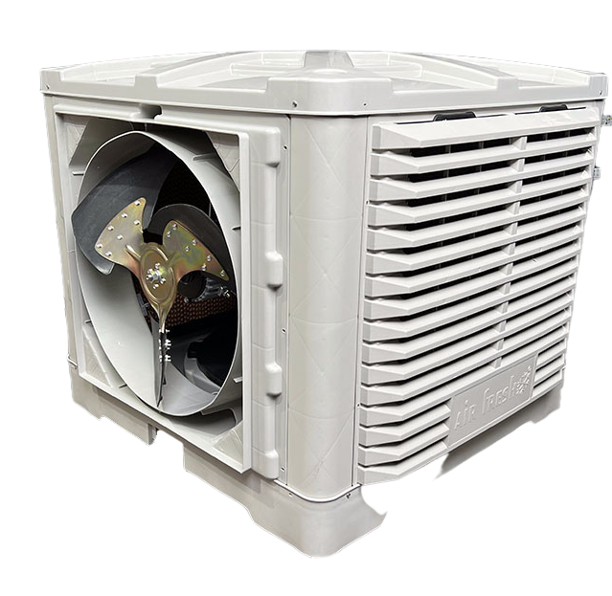
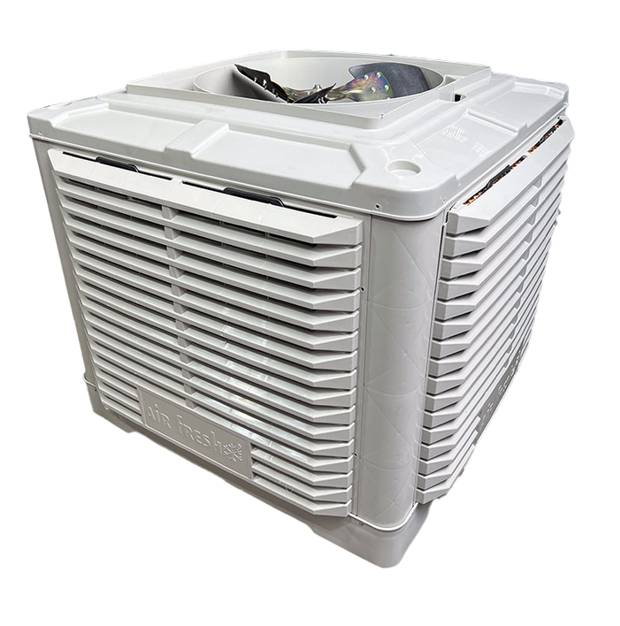
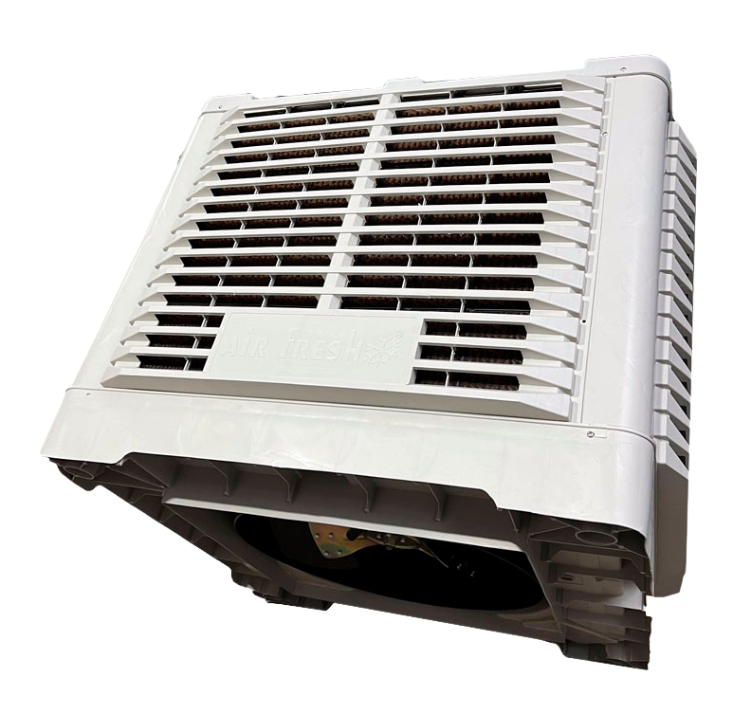
DESCOBRINDO O PRODUTO
CLIMATIZADOR EVAPORATIVO
Inspirado nas cachoeiras, um alpinista canadense desenvolveu o primeiro projeto de climatizador.
Seguindo esse conceito de climatização, a Air Fresh tem aperfeiçoado seus produtos até chegar a eficiência que tem- se hoje.

Slide 4
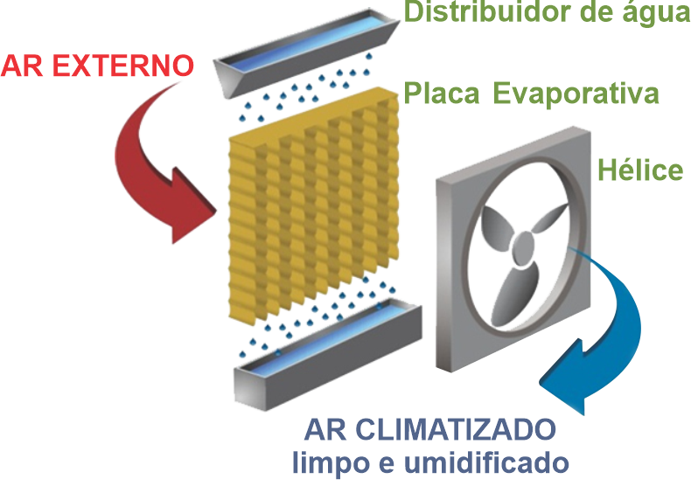

COMO FUNCIONA
UM SISTEMA HIDRÁULICO É UTILIZADO CONTINUAMENTE PARA BOMBEAR ÁGUA DO
RESERVATÓRIO E DISTRIBUÍ- LA SOBRE AS PLACAS EVAPORATIVAS DE FORMA UNIFORME, POR MEIO DE UM SISTEMA DE DISPENSER.
AO CHEGAR NESTE ESTÁGIO A ÁGUA TOMA O CALOR DO AR
EXTERNO, FICANDO QUENTE E EVAPORANDO- SE, ENQUANTO O AR PERDE CALOR, RESFRIA E É
INSUFLADO PARA O AMBIENTE EM MENOR TEMPERATURA.
Veja como funciona em tempo real

Slide 5

ENGENHARIA
É a partir da dimensão da área e segmento que calculamos a
insulflação de ar climatizado. Não apenas o número de máquinas, mas qual o climatizador ideal para cada projeto, garantindo a
satisfação de nossos clientes.

Slide 6
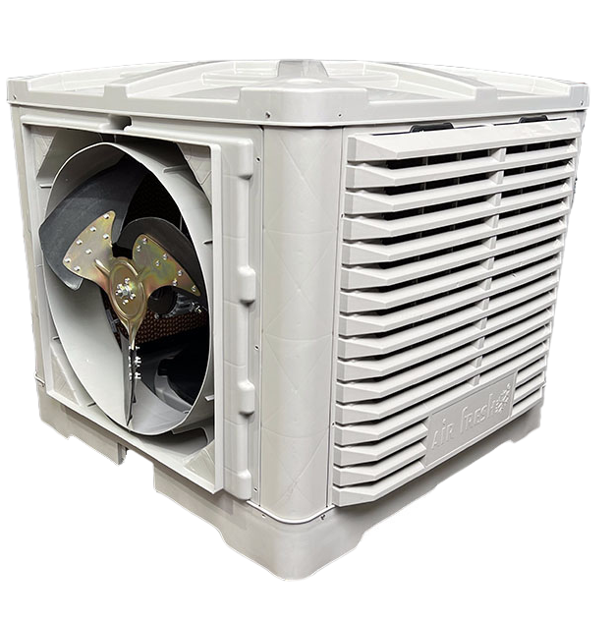
PADRÃO DE QUALIDADE
1
Gabinetes em material altamente resistente
2
3
4
Placas evaporativas com resina desenvolvida para aumentar sua durabilidade
Motor em bloco de alumínio: baixo consumo e maior desempenho
Hélices balanceadas eletronicamente: maior eficiência e menor ruído

Slide 7
Economia desde a instalação até a fatura de energia;
Promove completas trocas de ar do ambiente;
Atende as NR 15 e 17;
Ideal para ambientes abertos e semi- abertos;
Climatiza em até 15 graus;
Mantém a umidade do ar sempre em níveis adequados.
BENEFÍCIOS

Slide 8



AIR FRESH
Empresa referência, há 15 anos no mercado e com mais de 5.000 projetos já realizados.
Conta com todas as certificações nacionais e internacionais.
Atende clientes para varejo e atacado de climatizadores evaporativos.
Assista o nosso vídeo institucional.

Slide 9
CONHEÇA NOSSOS PROJETOS DE PERTO!
Cases de sucesso

Slide 10
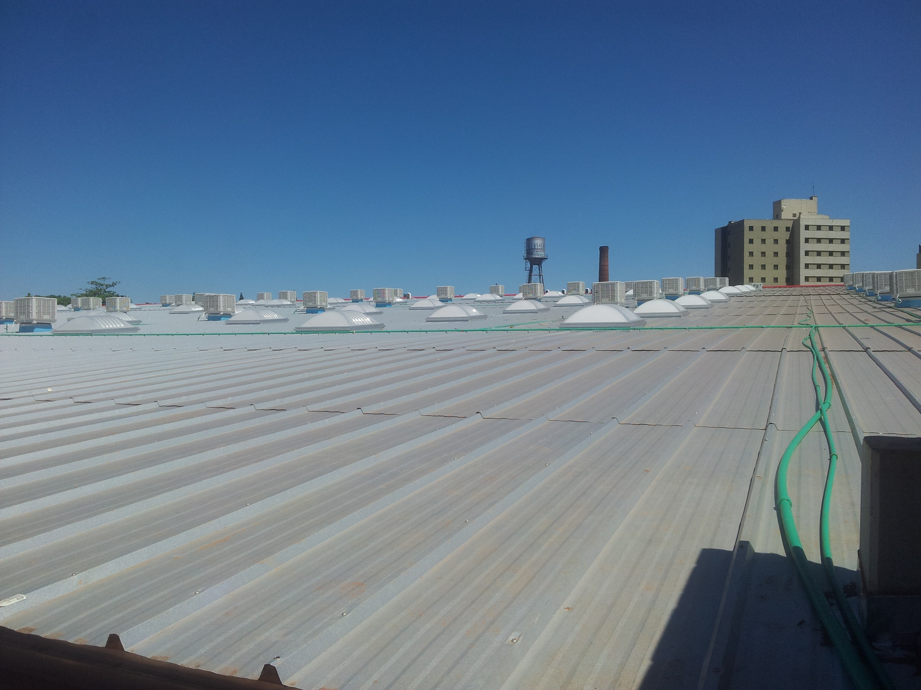

Supermercado | 5.000m² | 49 Máquinas.

Slide 11
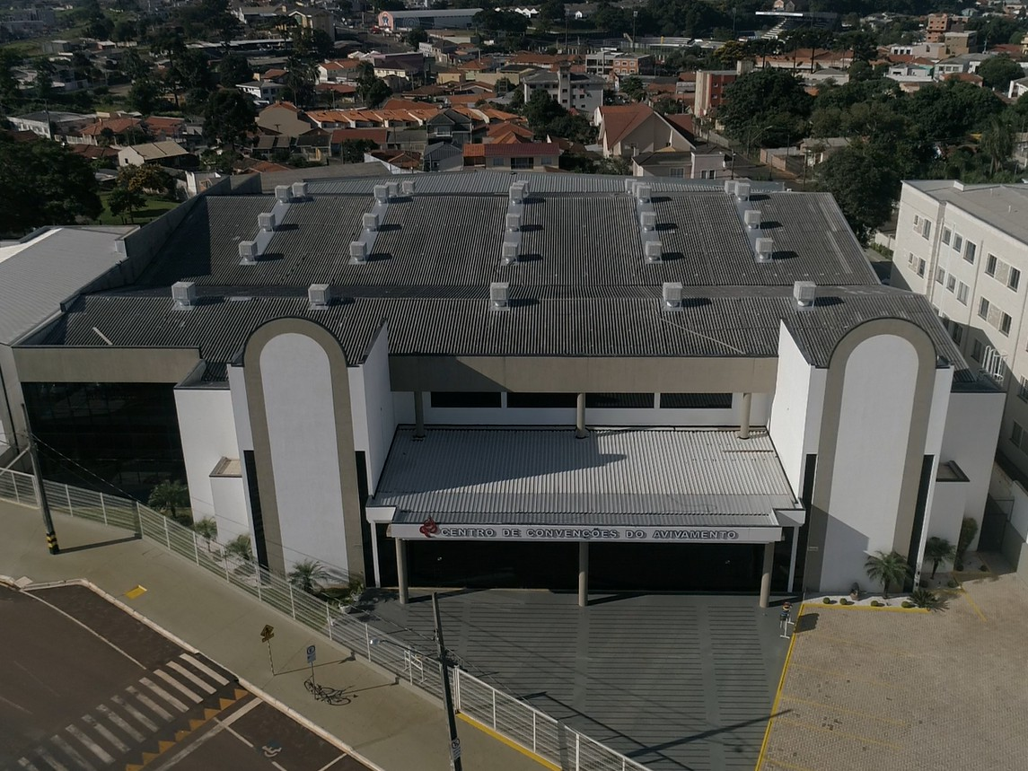
Igreja | 3.000m² | 30 Máquinas.

Slide 12
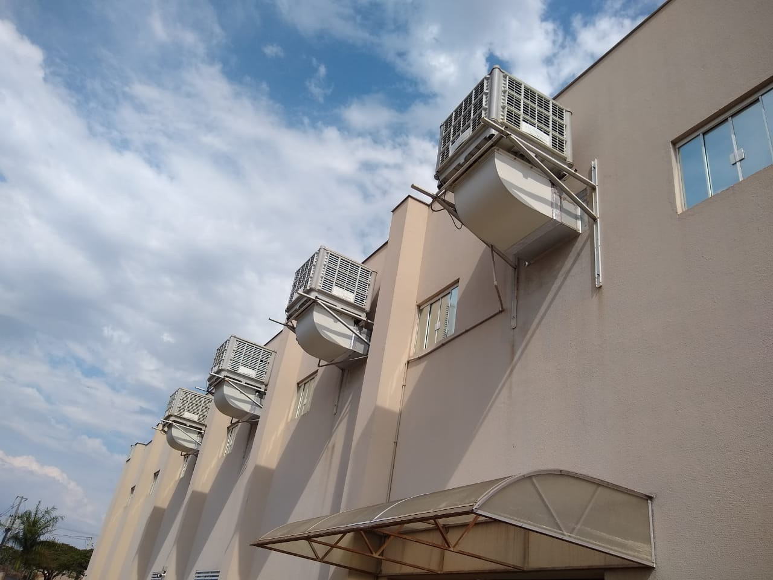
Indústria | 2.000m² | 10 Máquinas.

Slide 13
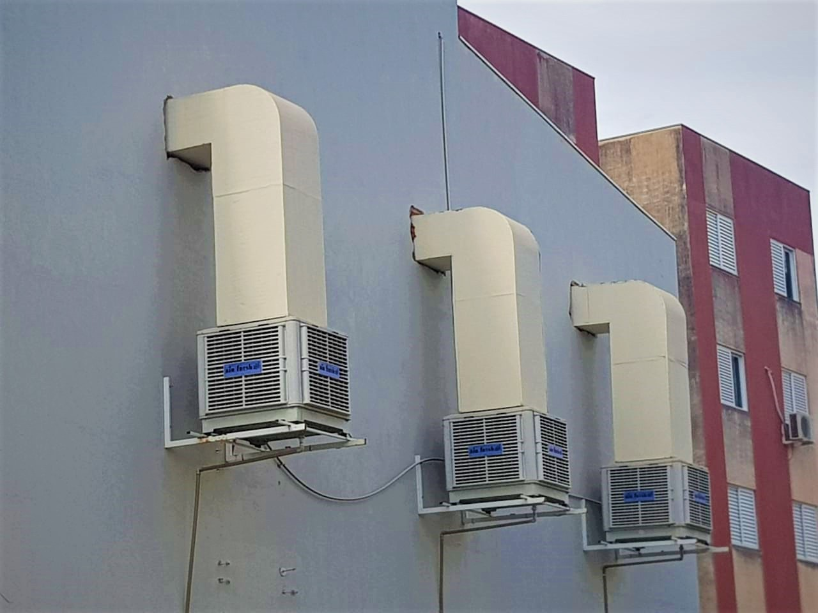
Comércio | 400m² | 3 Máquinas.

Slide 14


E QUE TAL OUVIR A OPINIÃO DE
QUEM JÁ USA OS NOSSOS
SUPERMERCADOS
INDÚSTRIAS
CLIMATIZADORES?
FARMÁCIAS
ACADEMIAS
Pressione os ícones ao lado e assista a alguns depoimentos de nossos clientes.
HORTIFRUTIS
IGREJAS

Slide 15
OBRIGADO PELA ATENÇÃO!
ACE SSE NOSSAS RE DE S SOCIAIS

